Slide 1
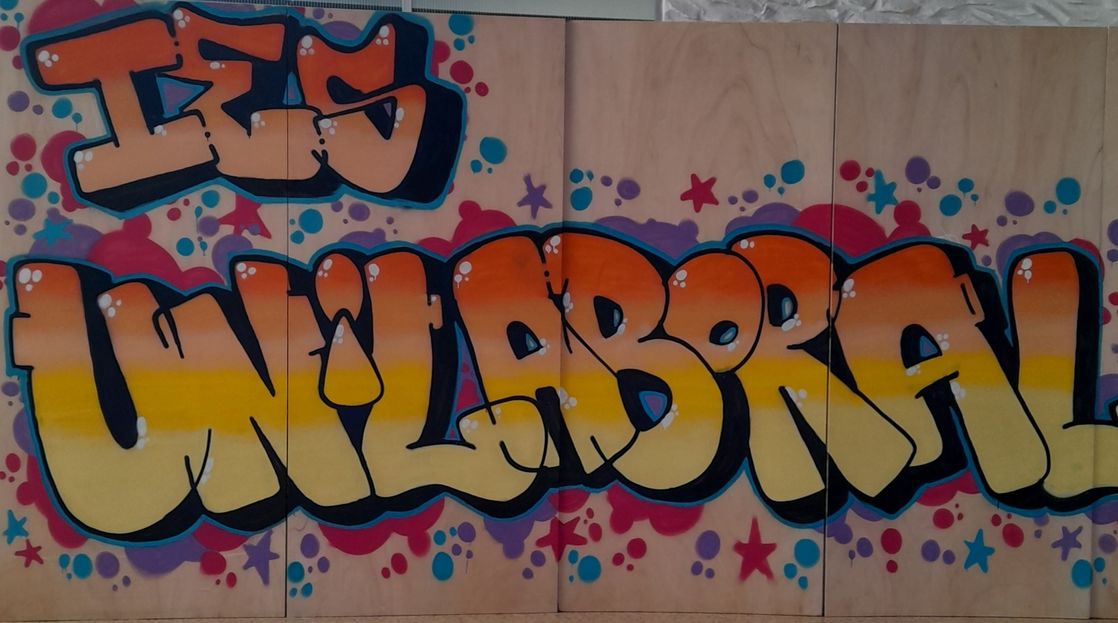
ORIENTACIÓN DE ESTUDIOS PARA ALUMNOS 4º ESO CURSO 2021-2022

Slide 2
SISTEMA EDUCATIVO
MUNDO
LABORAL
Nivel 1
Ayudante
Nivel 2
Técnico
Nivel 3
Técnico
Superior
Niveles
4 y 5
Graduado
Formación Profesional
Básica
Sin titulo ESO
Educación
Secundaria
Obligatoria
Ciclos Formativos
de Grado Medio
Ciclos Formativos
de Grado Superior
Bachillerato
Universidad

Slide 3
EDUCACIÓN SECUNDARIA OBLIGATORIA
Situaciones posibles al finalizar la E.S.O.
Con Título
Sin Título
Bachillerato
FP
Grado Medio
Prueba acceso FP
de G. Medio
Mercado
Laboral
Titulación:
Título de Graduado/a en Educación Secundaria

Slide 4
ITINERARIOS EN 4º ESO
ITINERARIO CIENTÍFICO
BACHILLERATO
ITINERARIO HUMANÍSTICO
CICLOS FORMATIVO GRADO MEDIO
ITINERARIO ENSEÑANZAS APLICADAS

Slide 5
¿QUÉ ES EL BACHILLERATO?
El Bachillerato tiene como finalidad proporcionar al alumnado formación, madurez intelectual y humana, conocimientos y habilidades que les permitan desarrollar funciones sociales e incorporarse a la vida activa con responsabilidad y competencia.
Asimismo, capacitará al alumnado para acceder a la educación superior.

Slide 6
BACHILLERATO
Duración
2 años
Máximo 4 años
Promoción
Máximo 2 suspensos en 1º: Promocionar a 2º
Titulación
Título de BACHILLER en la modalidad cursada

Slide 7
MODALIDADES DE BACHILLERATO
ARTES
CIENCIAS Y TECNOLOGÍA
HUMANIDADES Y
CIENCIAS SOCIALES
GENERAL

Slide 8
OPCIONES 4º ESO
ITINERARIO CIENTÍFICO
BACHILLERATO
CIENCIAS Y TECNOLOGÍA
CIENCIAS DE LA SALUD
CIENCIAS E INGENIERÍA Y TECNOLOGÍA
ITINERARIO HUMANÍSTICO
BACHILLERATO
HUMANDES Y CIENCIAS SOCIALES
CIENCIAS SOCIALES
ITINERARIO CIENTÍFICO
GENERAL
HUMANIDADES
ITINERARIO
HUMANÍSTICO
BACHILLERATO
ARTES
ARTES ESCÉNICAS, MÚSICA Y DANZA
ARTES PLÁSTICAS, DISEÑO E IMAGEN
ITINERARIO ENSEÑANZAS APLICADAS
CICLOS FORMATIVOS GRADO MEDIO
CICLOS FORMATIVOS

Slide 9
1º BACHILLERATO
MATERIAS COMUNES
Lengua Castellana I (4h)
Lengua Extranjera (Inglés 3h)
Filosofía (3h)
Educación Física (2h)
Humanidades y Ciencias Sociales | Ciencias y Tecnología
Humanidades | Ciencias Sociales | Ciencias | Tecnología
MATERIAS DE MODALIDAD Latín I (4h) Elegir dos: (4h +4h) Griego I Literatura Universal Historia del Mundo Cont. | MATERIAS DE MODALIDAD Matem. Aplic. CCSS I (4h) Elegir dos: (4h +4h) Economía Literatura Universal Historia Mundo Cont. | MATERIAS DE MODALIDAD Matemáticas I (4h) Materias: (4h +4h) Física y Química Biología , Geología y Ciencias Ambientales | MATERIAS DE MODALIDAD Matemáticas I (4h) Elegir dos: (4h +4h) Física y Química Dibujo Técnico I Tecnología e Ingeniería I
MATERIAS OPTATIVAS Elegir una: (4h) 2º Lengua Ext. (Francés) Inteligencia Artificial Análisis Musical I Materia Modalidad* * ( otra no elegida) | MATERIAS OPTATIVAS Elegir una:(4h) 2º Lengua Ext. (Francés) Inteligencia Artificial Análisis Musical I Materia Modalidad* * ( otra no elegida) | MATERIAS OPTATIVAS Elegir una:(4h) 2º Lengua Ext. (Francés) Inteligencia Artificial Análisis Musical I | MATERIA OPTATIVAS Elegir una:(4h) 2º Lengua Ext. (Francés) Inteligencia Artificial Análisis Musical I Materia Modalidad* * ( otra no elegida)
Religión (2h) Si / NO | Religión (2h) Si / NO | Religión (2h) Si / NO | Religión (2h) Si / NO
Notes:
9

Slide 10
1º BACHILLERATO
MATERIAS COMUNES
Lengua Castellana I (4h)
Lengua Extranjera (Inglés 3h)
Filosofía (3h)
Educación Física (2h)
GENERAL
MATERIAS DE MODALIDAD Matemáticas Generales (4h) Elegir dos: (4h +4h) Economía emprendimiento y actividad empresarial Literatura Universal Historia del Mundo Cont. Latín I Biología y Ciencias Ambientales Física y Química
MATERIAS OPTATIVAS Elegir una: (4h) 2º Lengua Ext. (Francés) Inteligencia Artificial Análisis Musical I Materia Modalidad* * ( otra no elegida)
Religión (2h) Si / NO
Notes:
10

Slide 11
CIENCIAS DE LA SALUD
- Medicina, Odontología, Farmacia
Física, Química, Geología
Nutrición
Biología, Ciencias Ambientales, Ciencias del Mar
Podología
Psicología
Veterinaria
- Enfermería, Óptica, Fisioterapia, Logopedia, Terapia Ocupacional…..
CIENCIAS E INGENIERÍA
- Todas las Ingenierías
- Administrac. y Dirección de Empresas
Biología, Ciencias Ambientales
Ciencias del Mar
Física, Química, Geología,
Matemáticas,
Economía, Arquitectura
Empresariales
Estadística, Óptica,......
Ciencias de la Salud Ciencias e Ingeniería
Modalidades
Ciencias Sociales y Humanidades
ARTES
CIENCIAS SOCIALES
Administración y Dirección de Empresas, Economía
Historia, Historia del Arte
Ciencias Empresariales, Estadística, Relaciones laborales
Trabajo social ….
HUMANIDADES
Filologías
Historia
Historia del Arte
Traducción
Filosofía……
ARTES
- Bellas artes
Ciencias de la Danza
Artes y diseño
Diseño de moda
Cine y televisión

Slide 12
QUÉ ES LA FORMACIÓN PROFESIONAL
En la actualidad la FP son los estudios profesionales más cercanos a la realidad del mercado de trabajo y dan respuesta a la necesidad de personal cualificado especializado en los distintos sectores profesionales para responder a la actual demanda de empleo.

Slide 13
FORMACIÓN PROFESIONAL
Los títulos de Formación Profesional son el instrumento para acreditar las cualificaciones y competencias propias de cada uno de ellos y asegurar un nivel de formación, de forma que su obtención acredite con alcance y validez estatal la formación necesaria para alcanzar la cualificación profesional y posibilitar una adecuada inserción profesional.
Las enseñanzas conducentes a la obtención de los títulos se estructuran en Ciclos Formativos, cuyas características principales son:
Organización modular, constituida por áreas de conocimientos teórico-prácticos en función de los diversos campos profesionales.
Duración de 2000 horas distribuidas en dos cursos académicos.
Incluyen un período de formación práctica en centros de trabajo, de carácter obligatorio.

Slide 14
FORMACIÓN PROFESIONAL ESPECÍFICA
ESTRUCTURA
Familias
Profesionales
Grado medio
(TÉCNICO)
Grado Superior
(TÉCNICO SUPERIOR)

Slide 15
CICLOS DE GRADO MEDIO: ACCESO
Acceso directo: (1º cupo): 75%
Estar en posesión del Título de E.S.O.
Estar en posesión de un título de Técnico o de Técnico Superior.
Tener un Título Universitario
(2º cupo):
Disponer del título de F.P.Básica 10%
(3º cupo):
Haber superado la prueba de acceso a CFGM 15%

Slide 16
ADMISIÓN CICLOS 2022 CALENDARIO DE ACTUACIONES PARA PRIMER CURSO
27 mayo-27 de junio
Periodo de solicitudes de admisión
6 al 14 de Julio
Publicación de la situación provisional de la solicitud para participar en la adjudicación
Es importante estar atento por si falta algo
19 de Julio
Publicación definitiva de personas excluidas y admitidas para participar en el proceso de adjudicación

Slide 17
ADMISIÓN CICLOS 2022 CALENDARIO DE ACTUACIONES PARA PRIMER CURSO
22 DE JULIO
Primera Adjudicación
23 -29
JULIO
MATRICULA ONLINE
AQUÍ DOS OPCIONES:
9 SEPTIEMBRE
10 AL 14 SEP.
SEGUNDA ADJUDICACIÓN
a) Me adjudican mi primera opción, formalizo matrícula
b) Me adjudican otra opción que no es la primera puedo esperar a 2º adjudicación o quedarme con la plaza asignada
Periodo de MATRÍCULA ONLINE

Slide 18
Oferta Educativa Formación Profesional
EDIFICACIÓN Y OBRA CIVIL
GRADO SUPERIOR:
- PROYECTOS DE EDIFICACIÓN.
- PROYECTOS DE OBRA CIVIL.
GRADO MEDIO:
- OBRAS DE INTERIOR, DECORACIÓN Y REHABILITACIÓN.
INSTALACIÓN Y MANTENIMIENTO
GRADO SUPERIOR:
PREVENCIÓN DE RIESGOS PROFESIONALES
GRADO MEDIO:
- INSTALACIONES FRIGORÍFICAS Y DE CLIMATIZACIÓN
- INSTALACIONES DE PRODUCCIÓN DE CALOR
HOSTELERÍA Y TURISMO
GRADO SUPERIOR:
- GESTIÓN DE ALOJAMIENTOS TURÍSTICOS
- GUÍA, INFORMACIÓN Y ASISTENCIA TURÍSTICA
- DIRECCIÓN DE COCINA
GRADO MEDIO:
- SERVICIOS DE RESTAURACIÓN
- COCINA Y GASTRONOMÍA
FABRICACIÓN MECÁNICA
GRADO MEDIO:
SOLDADURA Y CALDERERÍA

Slide 19
Resto de Oferta de Formación Profesional en la CC.AA. de Extremadura
https://www.educarex.es/fp/oferta-educativa.html

Slide 20
Si tienen alguna consulta no duden en contactar mediante un mensaje por Rayuela con:
Tutor/a de su hijo/a
Jefa de Departamento de Orientación.
Jefatura de Estudios.

Slide 21
DIRECCIONES DE INTERÉS
https://www.educarex.es/fp/orientacion-educativa.html
https://www.educarex.es/fp/oferta-educativa.html
https://iesunivlaboral.educarex.es/

